Slide 1
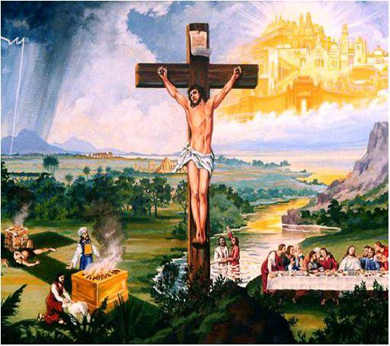
Lección 03
17 de enero 2026
VIDA Y MUERTE
TEXTO CLAVE: Filipenses 1:21
Escuela Sabática – 1° Trimestre de 2026

Slide 2
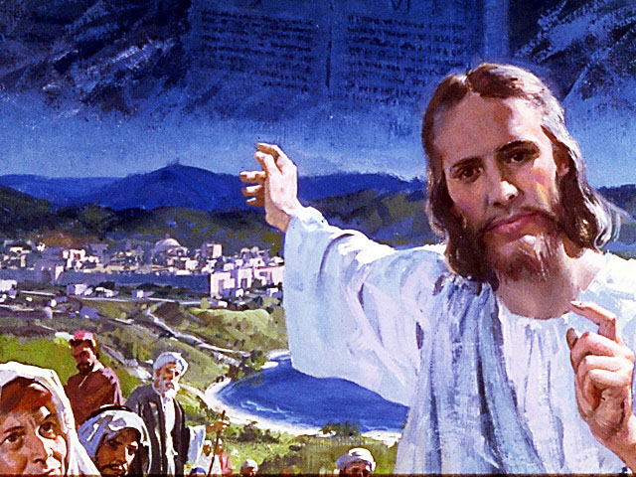
I. OBJETIVO: ¿Qué enseñar y aprender?
Aprendamos a ser un discípulo que está dispuesto a entregar su vida por Cristo Jesús.
APRENDIZAJE POR NIVELES:
SABER: Entender, que vivir es Cristo y el morir es ganancia.
SENTIR: El deseo de ser fiel hasta la muerte.
HACER: La decisión de cumplir la misión y ser fiel.

Slide 3

II. MOTIVAR: ¿Cómo motivar y cómo enseñar?
Con preguntas motivadoras, presentando necesidades y casos de la vida:
¿Qué significa vivir es Cristo y morir es ganancia?
¿Qué exhortación nos da Pablo para cumplir la misión?
¿Dios nos concedió sufrir por causa del evangelio de Cristo?
Notes:
Dios

Slide 4
III. EXPLORA: 1.¿Qué significa vivir es Cristo y morir es ganancia? Filipenses 1:21
El apóstol Pablo, al decir: “Para mí el vivir es Cristo.” expresaba sus motivaciones y acciones, que estaba preocupado seguir y glorificar a Cristo. “Lo más importante para él era honrar a Cristo y predicar el evangelio con su propia vida.” (GEB 27)
“Morir es ganancia.” Expresaba su confianza en las promesas de Dios, su destino eterno, la vida eterna, al seguir a Cristo Jesús.
“En su carta a los corintios detalló su sufrimiento hasta ese momento: “En azotes, sin número; en cárceles; más en peligro de muerte, muchas veces. De los judíos cinco veces recibí cuarenta azotes.” (GEB 28)

Slide 5
2. ¿Qué exhortación nos da Pablo para cumplir la misión? Filipense 1:27, 28
Dios, mediante Pablo nos llama a la unidad. “Nuestra unidad nos ayuda a cumplir nuestra misión profética como el remanente de la profecía bíblica (Apoc. 12:17), proclamando el evangelio eterno a toda nación, y tribu, lengua y pueblo (Apoc. 14:6).”
“La última oración de Jesús por sus discípulos estuvo dominada por un tema clave: la unidad. Jesús miró más allá de la cruz, al momento de su reencuentro con su Padre y de su reunión con nosotros: “Padre, que aquellos que me has dado estén conmigo donde yo esté.” (GEB 31)
“Jesús oró para sean uno, como lo somos nosotros.” (Juan 17:11; GEB 31)
Notes:
GEB

Slide 6
3. ¿Dios nos concedió sufrir por causa del evangelio de Cristo? Filipenses 1:28, 29
Pablo dice: “En nada intimidados por los que se oponen, que para ellos ciertamente es indicio de perdición, mas para vosotros de salvación.” (Fil. 1:28)
“Porque a vosotros os es concedido a causa de Cristo, no solo que creáis en él , sino también padezcáis por él.” (Fil. 1:29)
“La vida misma en este mundo caído es difícil, incluso para las personas excelentes. Job era un hombre justo, al punto de que la Biblia misma dice que era intachable y recto, temeroso de Dios y apartado del mal (Job 1:1) sin embargo, la calamidad se abatió sobre él y su familia.”(GEB 32)

Slide 7
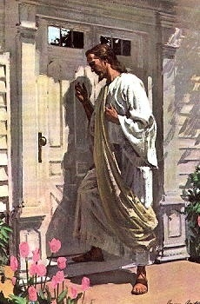
IV. APLICA:
¿Qué debo sentir al recibir estos conocimientos?
El deseo de honrar a Cristo en la vida que nos concede y hasta la muerte.
¿Deseas honrar a Cristo Jesús?
¿Cuál es tu decisión?
V. CREA: ¿Qué haré para compartir esta lección la próxima semana? Crear oportunidades y compartir sobre la vida de Pablo. Amén

Slide 8
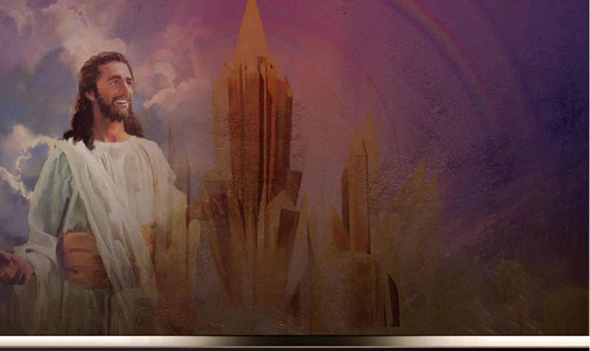

Créditos
DISEÑO ORIGINAL
Lic. Alejandrino Halire Ccahuana
http://decalogo-janohalire.blogspot.com/p/escuela-sabatica.html
Distribución
Recursos Escuela Sabática ©
Para recibir las próximas lecciones inscríbase enviando un mail a:
www.recursos-biblicos.com
Asunto: Lecciones en PowerPoint
RECURSOS BÍBLICOS
Recursos gratuitos
https://www.recursos-biblicos.com/2014/04/resumen-de-la-leccion-de-escuela-sabatica-para-segundo-trimestre-2014.html
https://es.slideshare.net/ahalirecc
Recursos
Escuela Sabática

